Slide 1




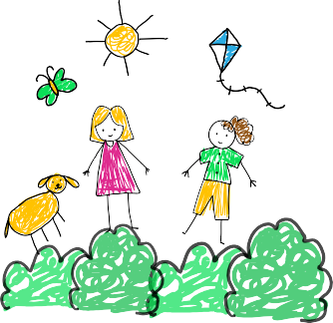
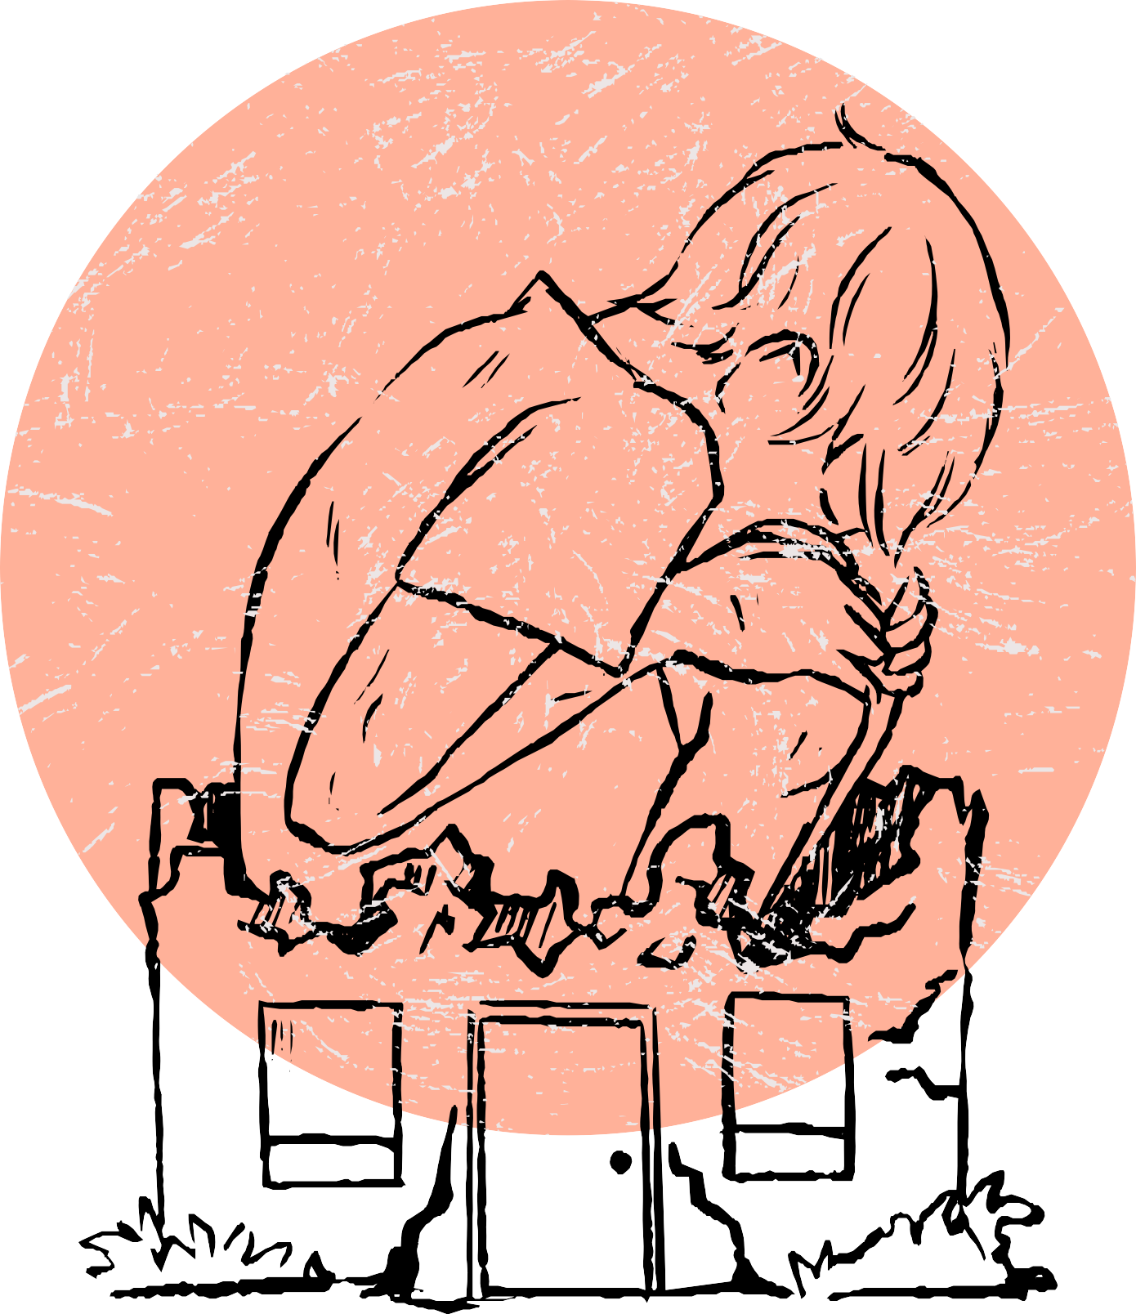
Laranja
C
O
M
I
T
Ê
A
R
A
R
A
S
-
S
P
TECENDO REDES DE PROTEÇÃO:
O ENFRENTAMENTO DO ABUSO SEXUAL INFANTOJUVENIL, NAS SUAS DIVERSAS FACES.
INGRID NEPOMUCENO - ASSISTENTE SOCIAL DA EDUCAÇÃO E PRESIDENTE DO COMITÊ DE E.E. CARLA CAMILLO - PSICOLOGA E COORDENADORA DA SAÚDE MENTAL

Slide 2
Laranja
MÊS DE COMBATE AO ABUSO E A EXPLORAÇÃO SEXUAL DE CRIANÇAS E ADOLESCENTES

Slide 3


O Dia Nacional de Combate ao Abuso e Exploração Sexual de Crianças e Adolescentes é celebrado em 18 de maio. A data faz memória à menina capixaba Araceli, de apenas oito anos de idade. Ela foi sequestrada, drogada, espancada, estuprada e morta em 1973.

Slide 4


Por isso 18 de maio, foi escolhido como “O Dia Nacional de Combate ao Abuso e Exploração Sexual de Crianças e Adolescentes”, pela Lei nº 9.970/2000. .
A Resolução Nº 236/2023 do CONANDA oficializou a campanha "Faça Bonito - Proteja nossas crianças e adolescentes", com a flor amarela e laranja como símbolo nacional do enfrentamento ao abuso e exploração sexual, orientando ações de prevenção e proteção em todo o território nacional.
Fonte: https://www.facabonito.org/18demaio

Slide 5





MAIO LARANJA
ENTENDER SOBRE A VIOLÊNCIA,
PARA QUE EU POSSA ME PROTEGER.
INFORMAÇÃO SALVA VIDAS

Slide 6

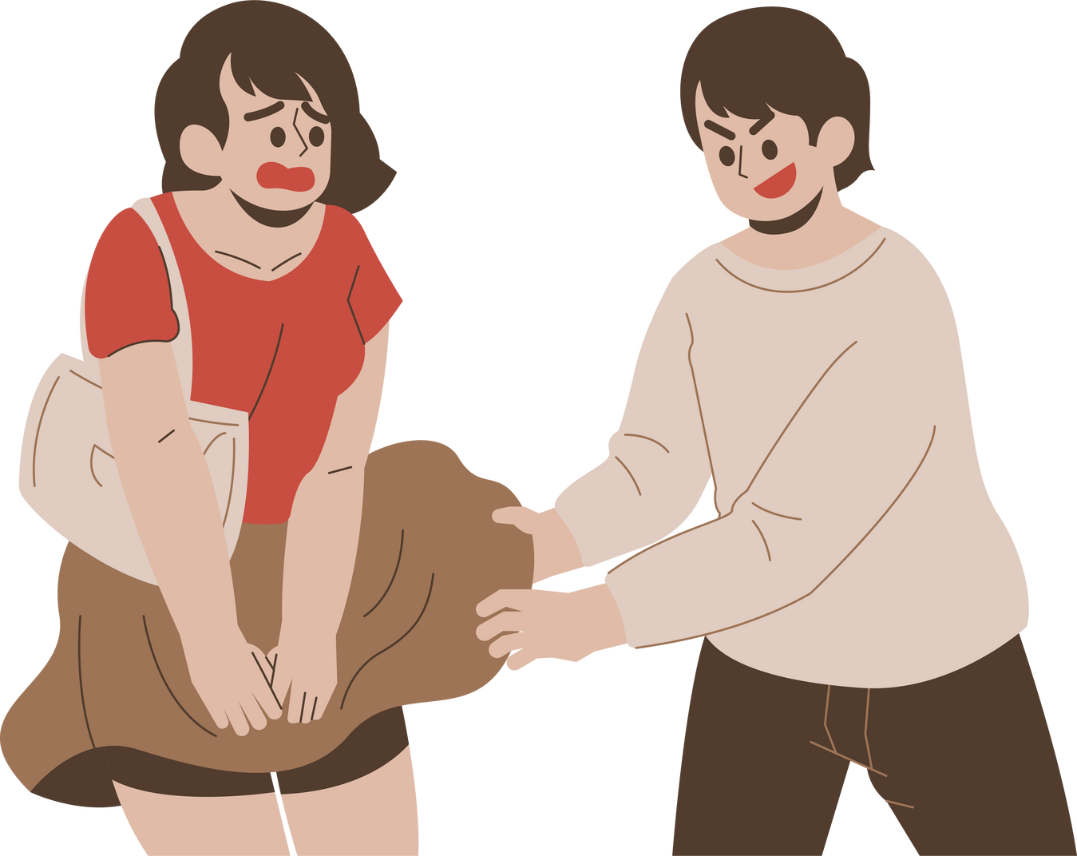
O ABUSO SEXUAL É UMA VIOLAÇÃO SEXUAL
Existem diferentes tipos de abuso sexual que acontecem sem contato físico, como por exemplo: o assédio, abuso sexual verbal, o ato de mostrar os órgãos genitais, exposição a conteúdo pronográfico, manter relação sexual, se masturbar em frente de crianças ou adolescentes.
Ao contrário do que muitas pessoas pensam, o abuso sexual não acontece, necessariamente, com o contato físico ou somente quando há o ato sexual.

Slide 7
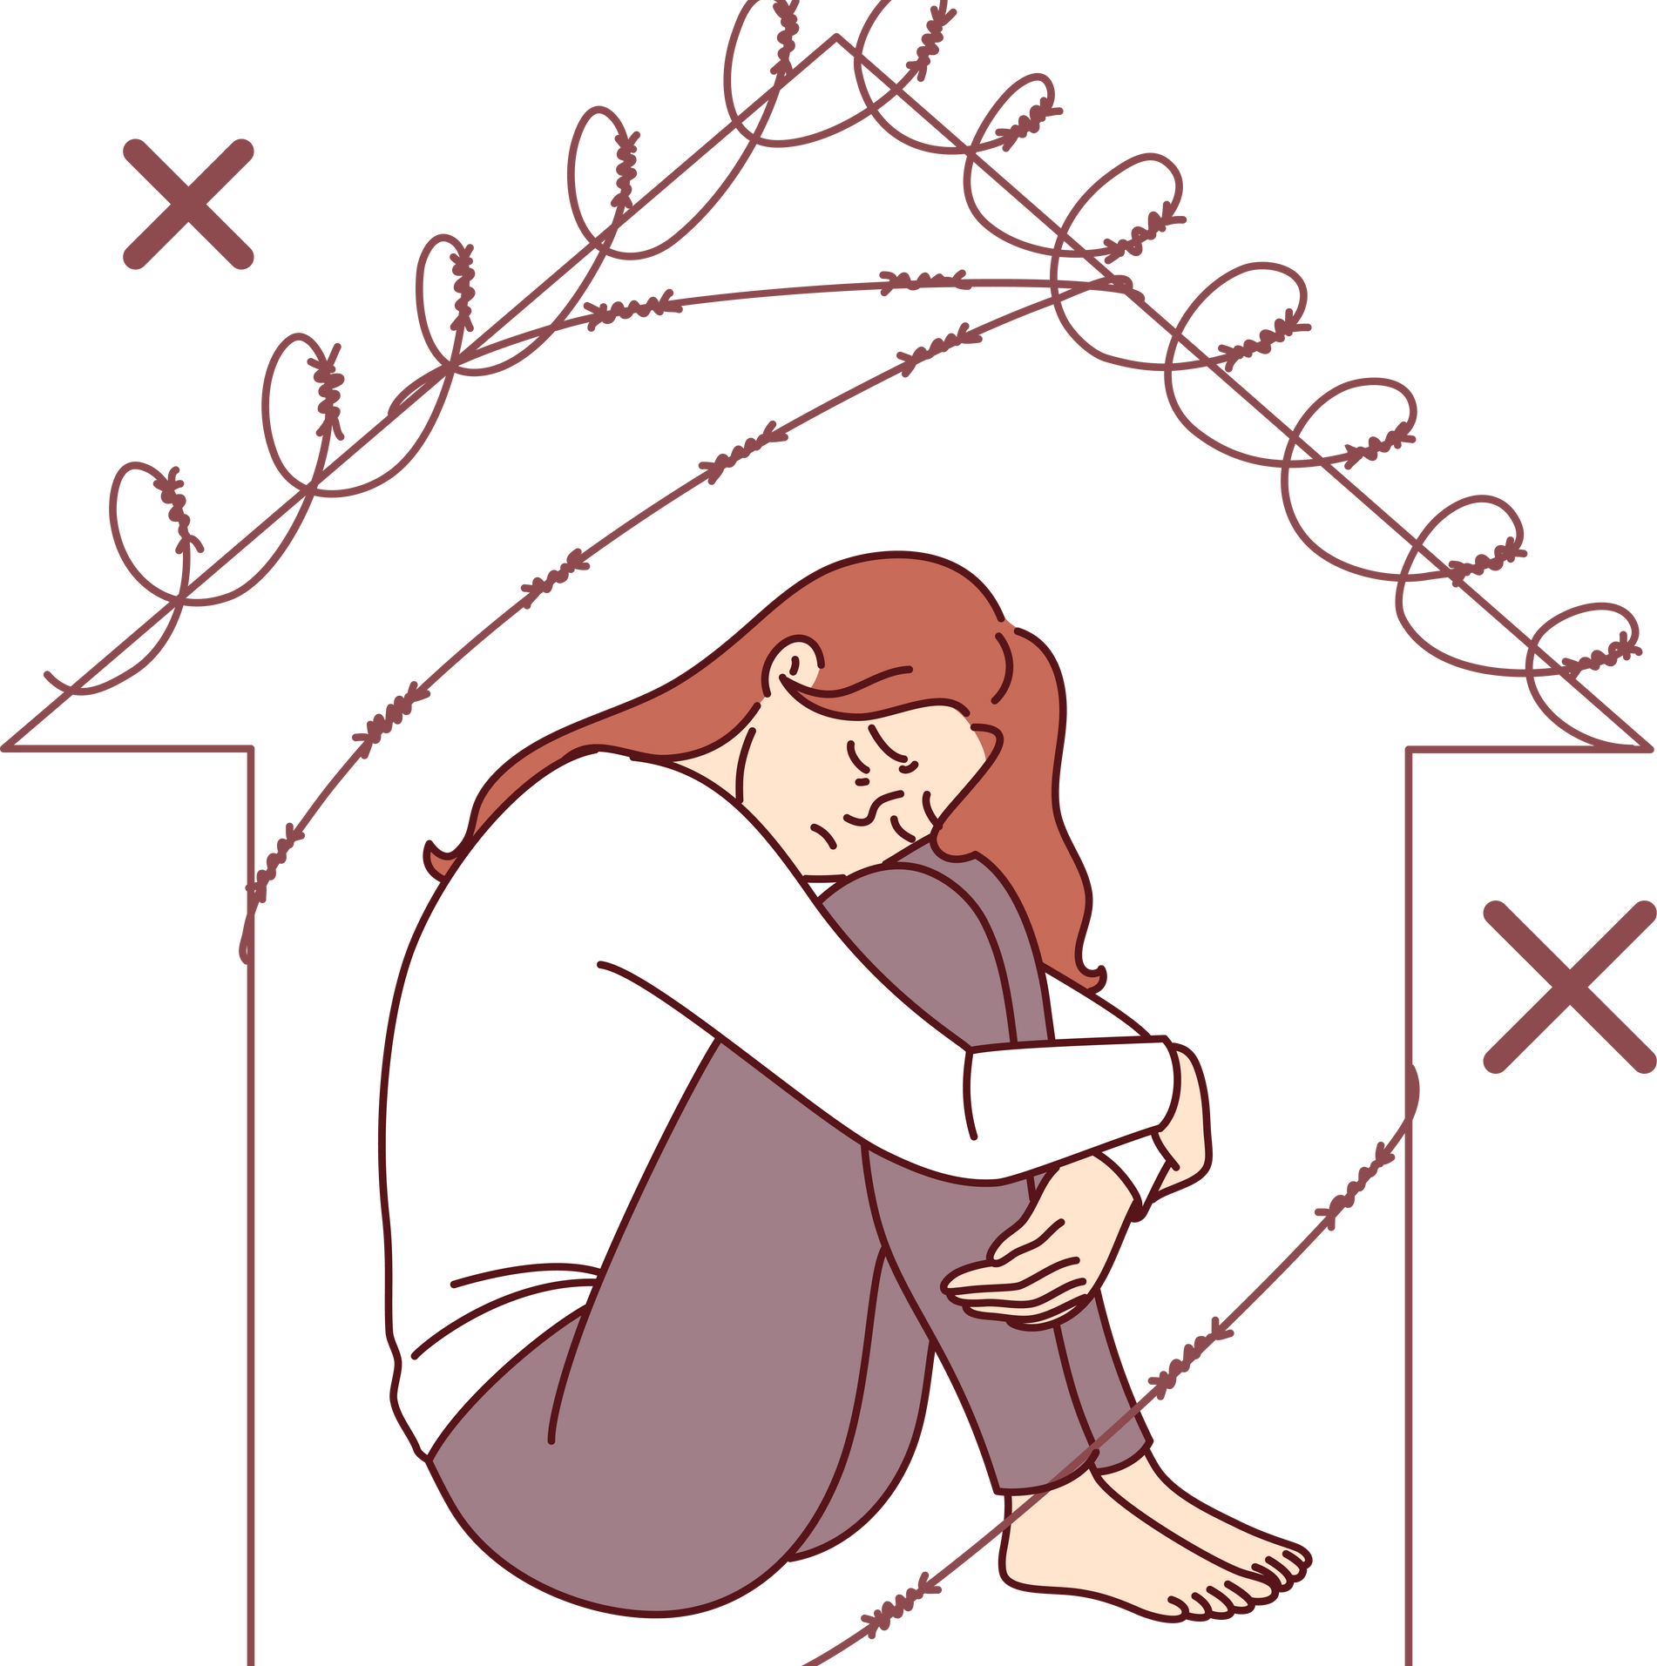
EXPLORAÇÃO SEXUAL DE CRIANÇASE ADOLESCENTES
É o uso sexual de criança ou adolescente para obter lucro, troca ou
vantagem, que pode ser financeira ou de qualquer outra espécie. O jovem explorado é, na mesma situação, vítima dos dois tipos de violência, p ois está sendo explorado por um indivíduo, que o trata como mercadoria, e abusado por outro. Expressa-se de quatro formas: prostituição, pornografia, tráfico e turismo sexual. Trata-se de uma violência que atinge tanto o sexo feminino quanto o masculino.
Fonte: https://www.defensoria.se.def.br/wp-content/uploads/2021/05/CARTULhA-COMPLETA-EM-PDF-1.pdf

Slide 8



MODALIDADES VIRTUAIS DE ABUSO E EXPLORAÇAO SEXUAL
SEXTING - É o envio de mensagens, fotos e vídeos pessoais de conteúdo erótico e sensual, utilizando-se de qualquer meio eletrônico.
SEXTORTION - Prática de chantagens com fotografias ou vídeos da criança ou adolescente sem roupa ou em relações íntimas com fins de exploração sexual.
Fonte: https://www.defensoria.se.def.br/wp-content/uploads/2021/05/CARTULhA-COMPLETA-EM-PDF-1.pdf

Slide 9



MODALIDADES VIRTUAIS DE ABUSO E EXPLORAÇAO SEXUAL
GROOMING - Caracterizado pela ação de um adulto ao se aproximar de crianças ou adolescentes via internet, por meio de chats em redes sociais,com o objetivo de praticar abuso sexual ou exploração sexual.
STALKING - Prática de perseguição podendo pode perturbar a vítima pessoalmente, realizar ligações telefônicas, enviar e- mails e mensagens para o celular, além de publicar fatos ou boatos na internet, entre outras ações;
Fonte: https://www.defensoria.se.def.br/wp-content/uploads/2021/05/CARTULhA-COMPLETA-EM-PDF-1.pdf

Slide 10

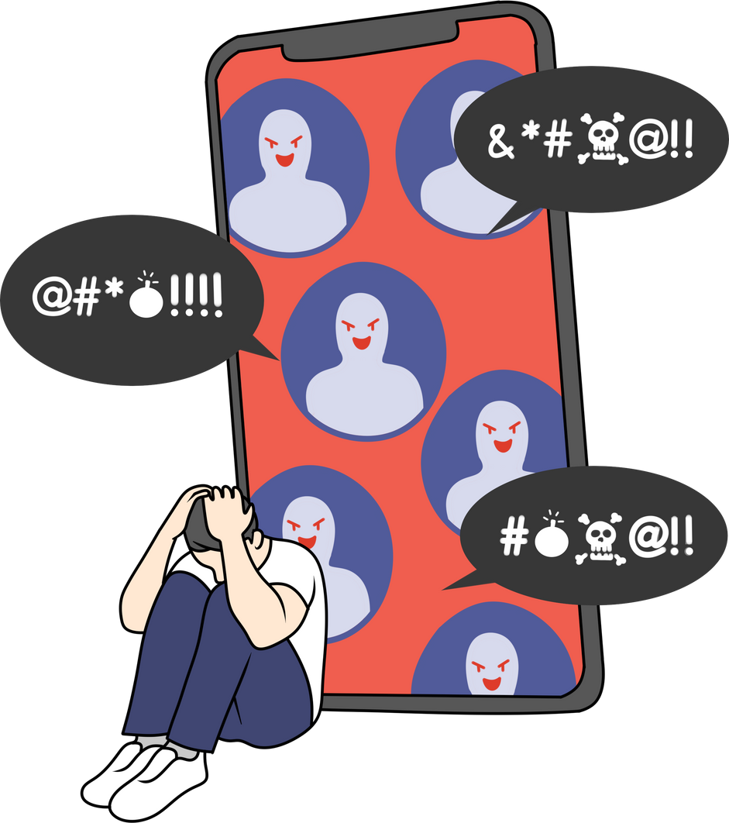


Se algum adulto conhecido ou desconhecido, ou o parceiro (a) que você teve te pedir fotos sem roupas como prova de amor ou chanteagendo.
BUSQUE AJUDA!
Que seja alguém da sua confiança.

Slide 11
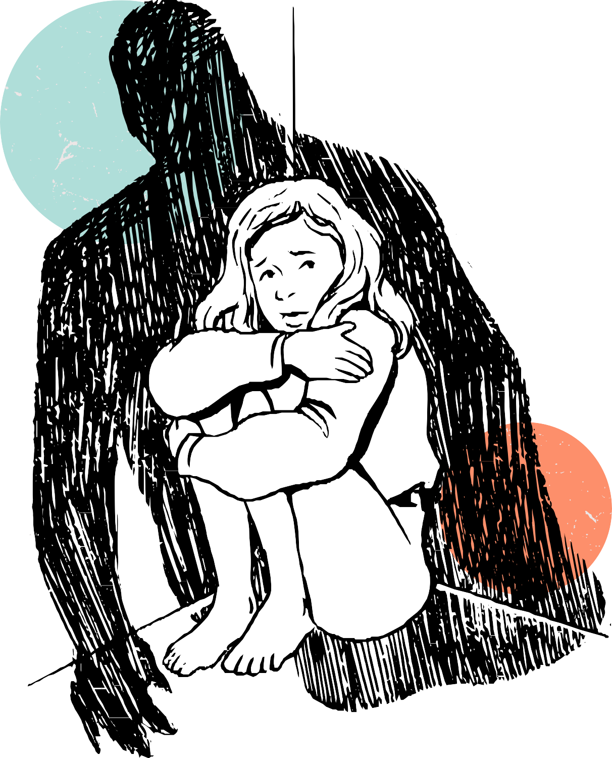

EXISTEM DUAS MODALIDADES DE ABUSO SEXUAL CONTRA CRIANÇAS E ADOLESCENTES:
INTRAFAMILIAR - O agressor está ligado à pessoa
da vítima por laços de consanguinidade (pais, irmãos, avós, tios, etc.), legalidade (guarda, tutela, adoção, etc.) ou afinidade (padrasto, madrasta, cunhado, etc.).
Fonte: https://www.defensoria.se.def.br/wp-content/uploads/2021/05/CARTULhA-COMPLETA-EM-PDF-1.pdf

Slide 12

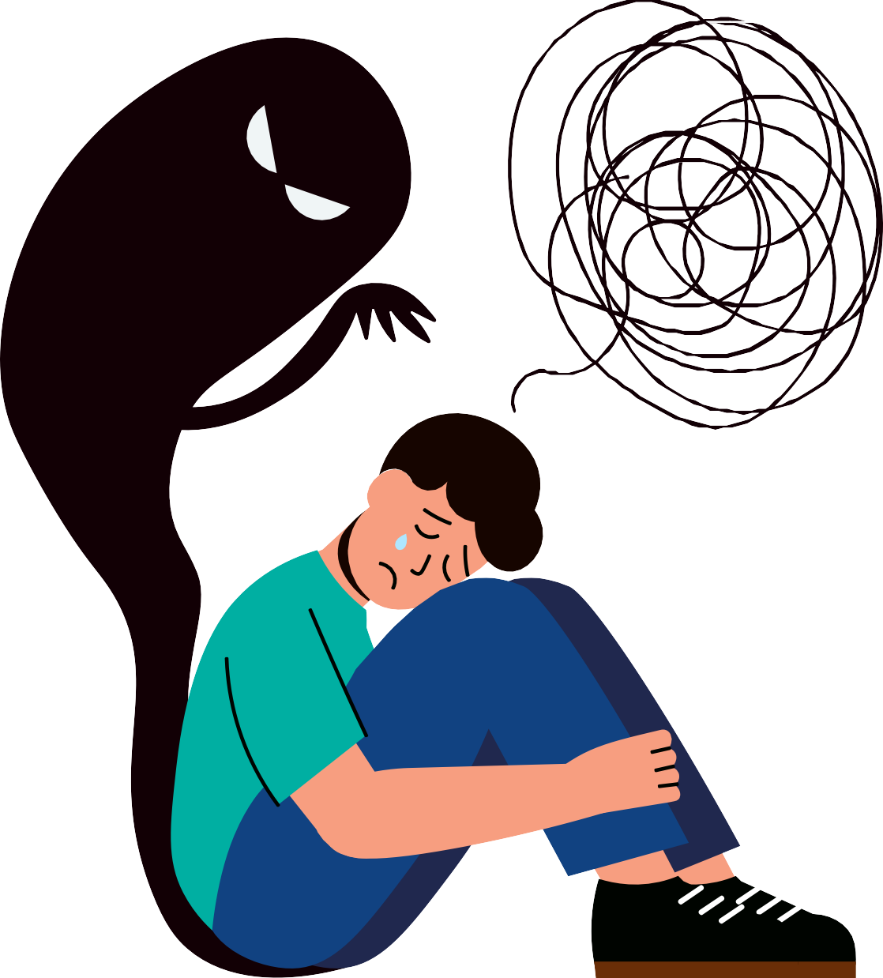
EXISTEM DUAS MODALIDADES DE ABUSO SEXUAL CONTRA CRIANÇAS E ADOLESCENTES:
EXTRAFAMILIAR - O agressor é uma pessoa conhecida ou
desconhecida da vítima e que busca obter vantagem psicoemocional dessa relação. Por exemplo: amigos, vizinhos, professores, médicos, líderes religiosos ou pessoas desconhecidas (funcionários ou prestadores de serviço com acesso à criança).
Fonte: https://www.defensoria.se.def.br/wp-content/uploads/2021/05/CARTULhA-COMPLETA-EM-PDF-1.pdf

Slide 13


SE A CRIANÇA OU ADOLESCENTE
CONSENTE, NÃO hÁ VIOLÊNCIA SEXUAL?

Slide 14



A vontade ou a permissão da criança ou do
adolescente menor de 14 anos em participar de
atividades que violem sua dignidade sexual não significam um sinal verde para essas ações ou a exclusão dos crimes e demais ilícitos, pois, na condição de pessoas em desenvolvimento, elas não têm maturidade para consentir algo que está completamente fora do universo infantil.
Fonte: https://www.defensoria.se.def.br/wp-content/uploads/2021/05/CARTULhA-COMPLETA-EM-PDF-1.pdf

Slide 15





O SEU CORPO E A INVIOLÁVEL, OU SEJA,
NINGUÉM TEM O DIREITO DE VIOLAR SEU CORPO!

Slide 16









OS PERIGOS ESCONDIDOS NAS REDES SOCIAIS
As redes sociais fazem parte do cotidiano de crianças e adolescentes, mas você sabe até que ponto o uso desses instrumentos são saudáveis?
Você conhece todas as pessoas, que estão em sua Rede Social ?

Slide 17



Pedófilo utilizam redes sociais, chats e outros espaços que tenham
popularidade entre crianças e adolescentes para o aliciamento online.
ALICIAMENTO ON-LINE¹
Ações deliberadamente realizadas com o objetivo de fazer amizade e
estabelecer uma conexão emocional com a criança a fim de diminuir a inibição em preparação para a atividade sexual. Essa é a definição de aliciamento online. Os ambientes online podem ser acessados por qualquer pessoa de qualquer lugar do mundo.
¹hTTPS://NEW.SAFERNET.ORG.BR/CONTENT/ALICIAMENTO-SEXUAL-INFANTIL-ONLINE

Slide 18
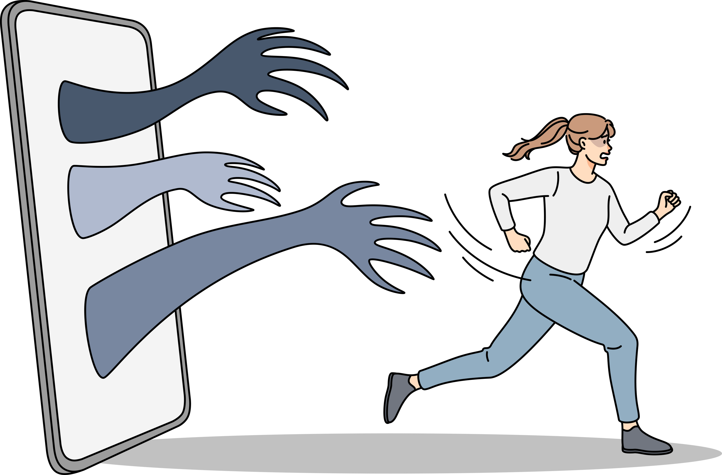
ALGUNS CASOS ENVOLVENDO REDE SOCIAIS

Slide 19




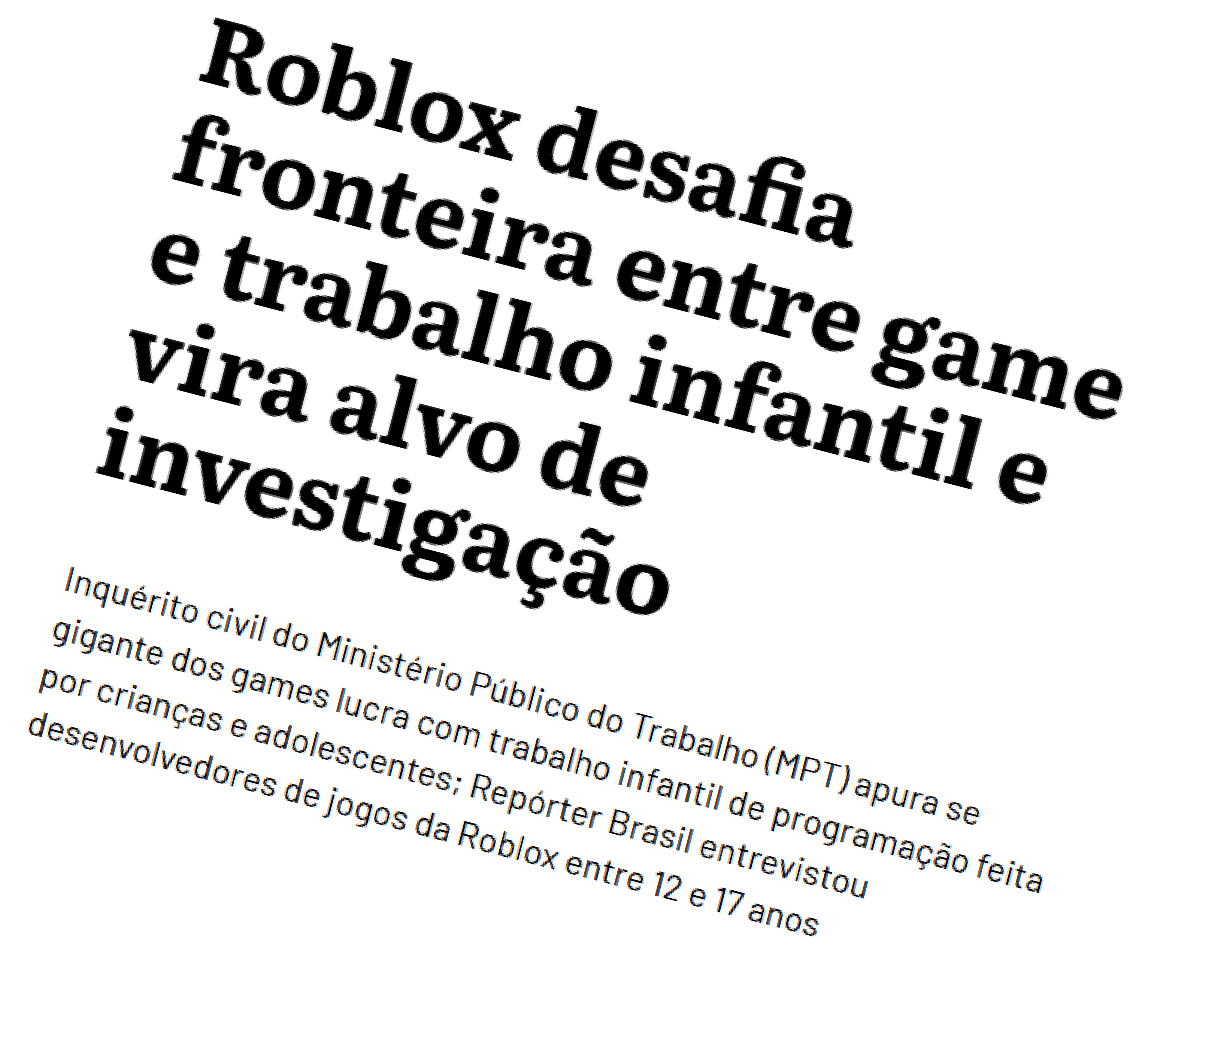
fonte: https://www.bloomberg.com/features/2024-roblox-pedophile-problem/
fonte: https://reporterbrasil.org.br/2024/10/roblox-fronteira-game-trabalho-infantil-investigacao/

Slide 20
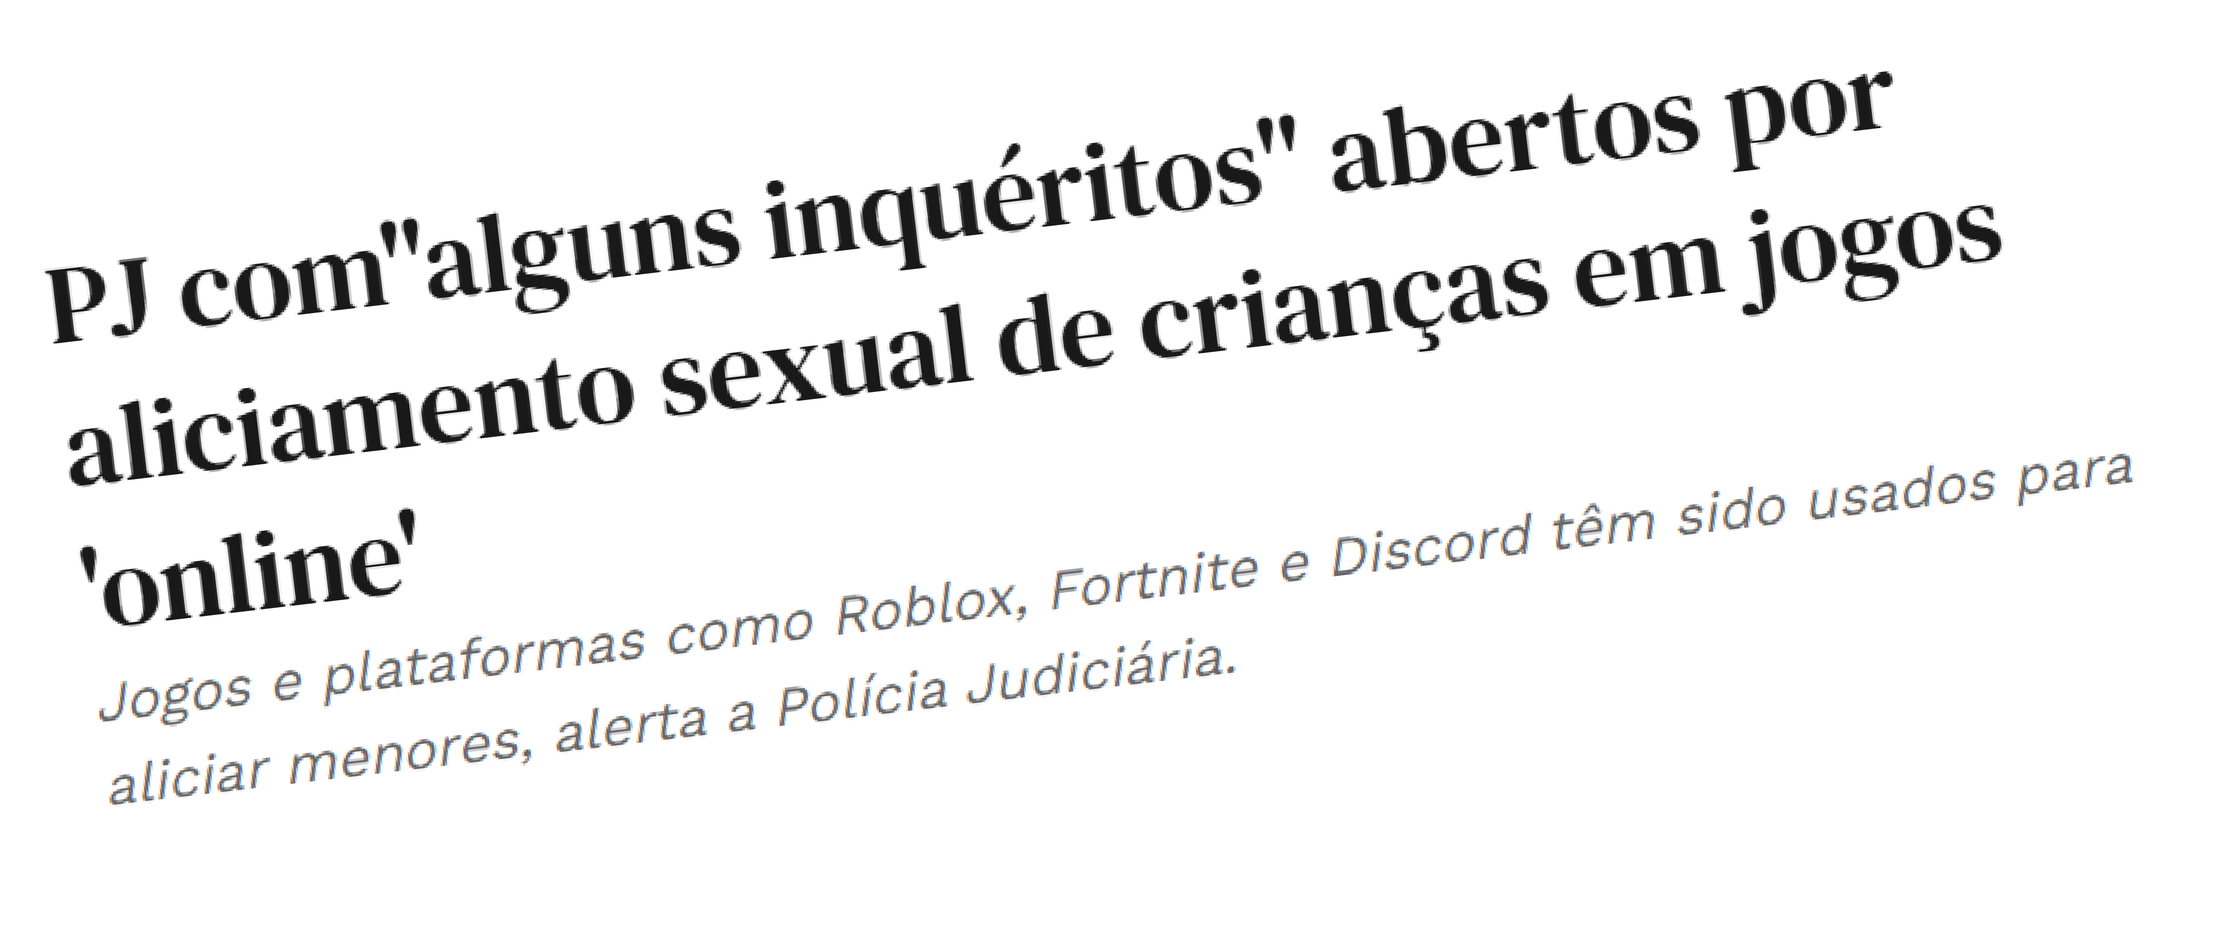
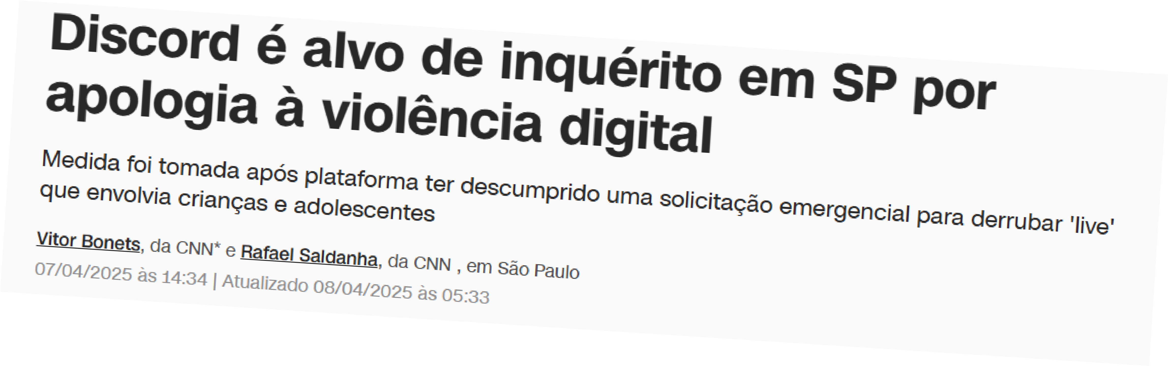

Fonte: https://www.dn.pt/sociedade/pj-comalguns-inqu%C3%A9ritos-abertos-por-aliciamento-sexual-de-crian%C3%A7as-em-jogos-online
Fonte: https://www.cnnbrasil.com.br/nacional/sudeste/sp/rede-social-e-alvo-de-inquerito-em-sp-por-apologia-a-violencia-digital/

Slide 21
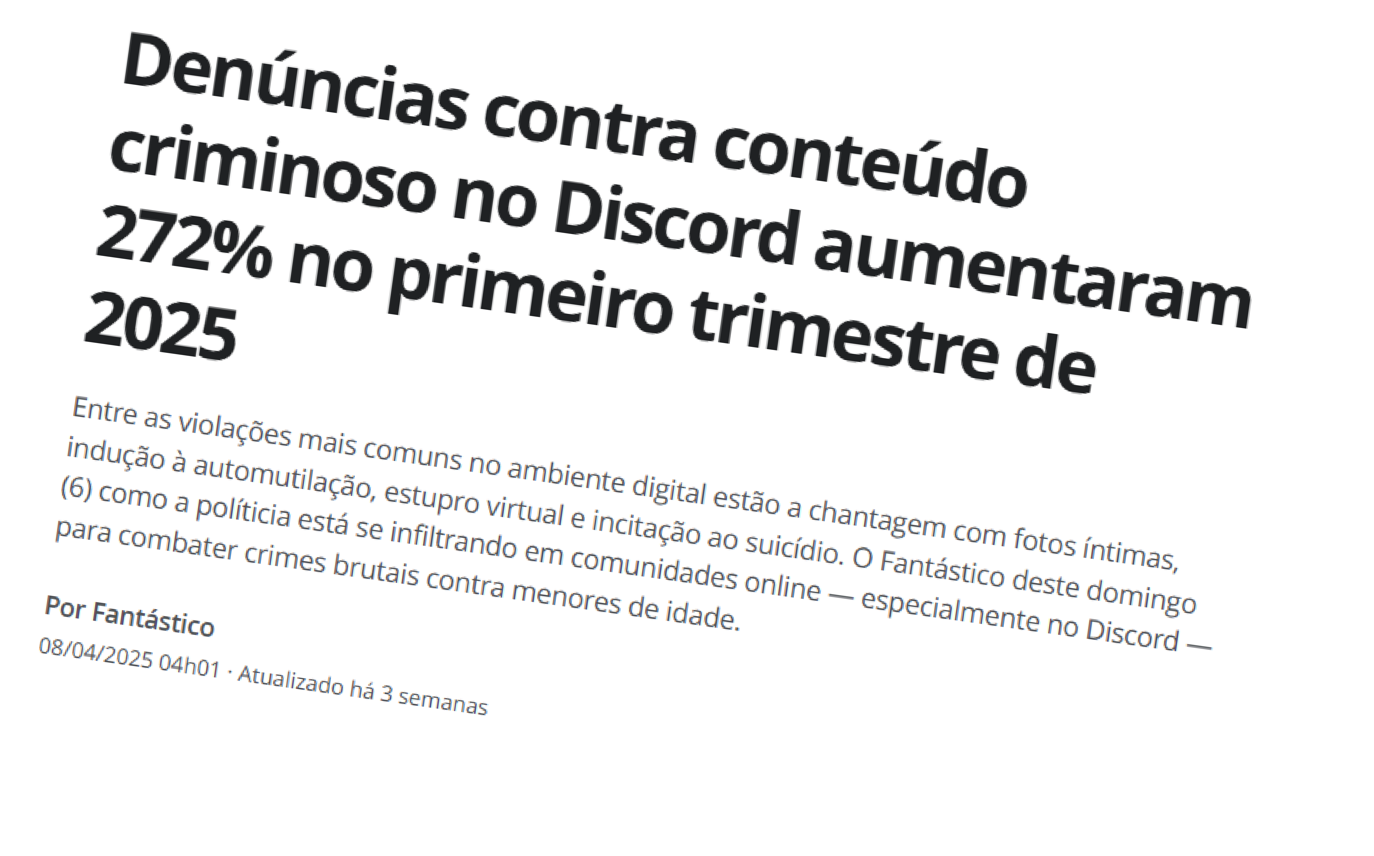
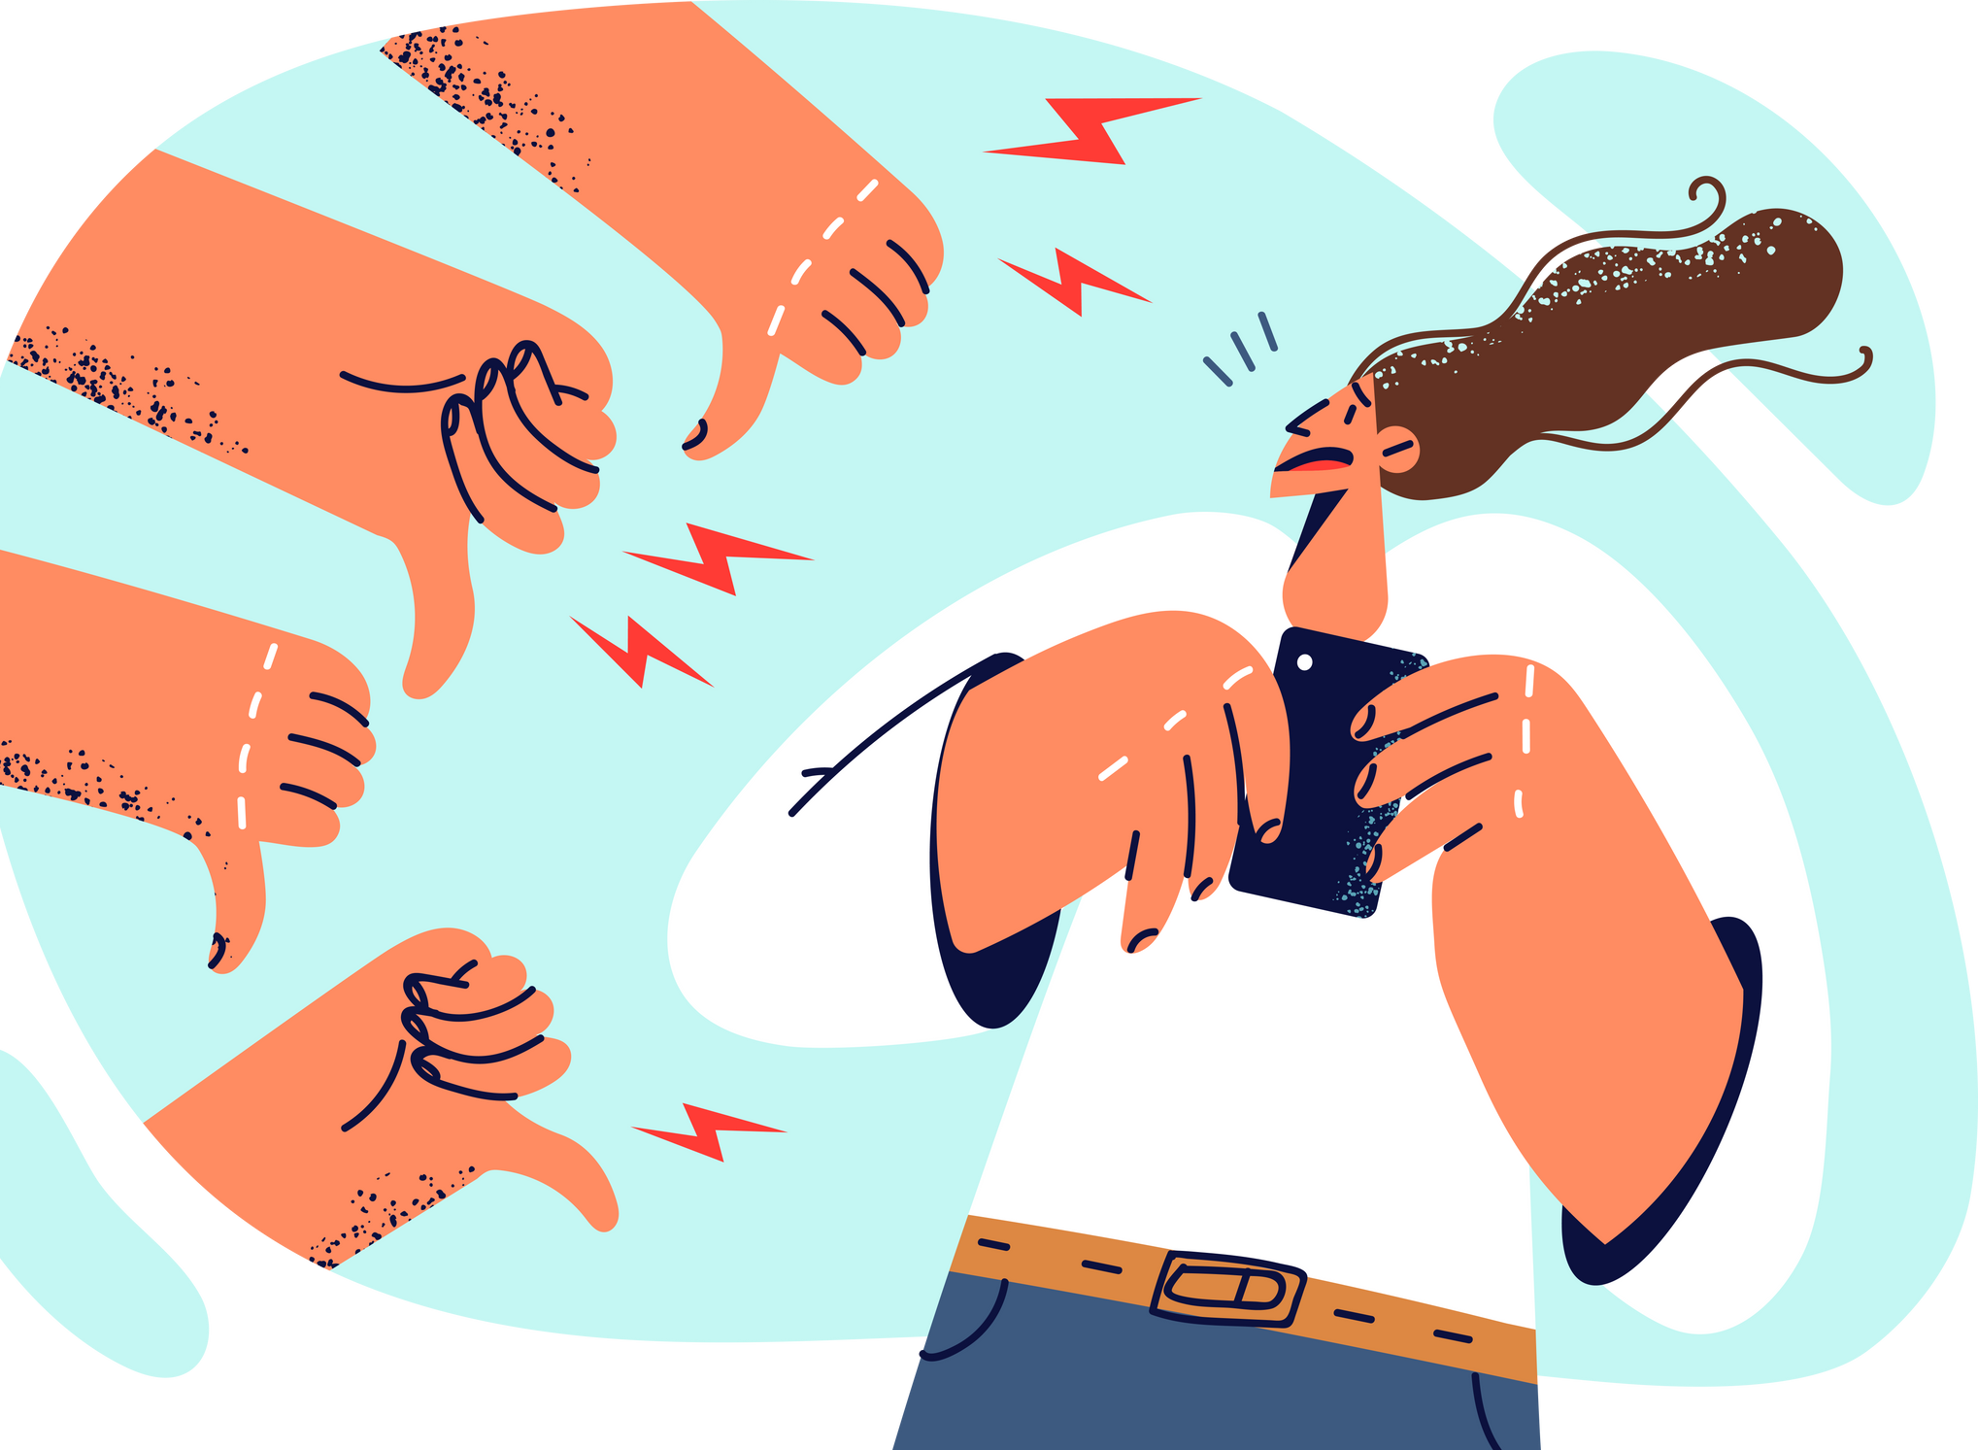
Fonte: https://g1.globo.com/fantastico/noticia/2025/04/08/denuncias-contra-conteudo-criminoso-no-discord-aumentaram-272percent-no-primeiro-trimestre-de-2025.ghtml

Slide 22


O Estatuto da Criança e do Adolescente ratifica
este dever ao expressar que nenhuma criança ou adolescente deve ser objeto de qualquer forma de negligência, discriminação, exploração, violência, crueldade e opressão, punindo na forma da lei qualquer atentado, por ação ou omissão, aos seus direitos fundamentais.
O QUE DIZ A LEI ?
Fonte: https://www.defensoria.se.def.br/wp-content/uploads/2021/05/CARTULhA-COMPLETA-EM-PDF-1.pdf

Slide 23

O abuso e a exploração sexual violam também os
direitos à dignidade e ao respeito da criança e do adolescente, consoante previstos nos Arts. 17 e 18 do ECA, consistente este último na inviolabilidade da integridade física, psíquica e moral da criança e do adolescente, abrangendo a preservação da imagem, da identidade, da autonomia, dos valores, ideias e crenças, dos espaços e objetos pessoais.
Fonte: https://www.defensoria.se.def.br/wp-content/uploads/2021/05/CARTULhA-COMPLETA-EM-PDF-1.pdf

Slide 24


Nesse contexto, a Lei nº 13.431 estabeleceu o sistema de
garantia de direitos da criançae do adolescente vítima ou testemunha de violência, em reforço aos mecanismos existentes no enfrentamento à violência. Por essa legislação, as vítimas ou testemunhas de violência serão ouvidos por meio de escuta especializada e depoimento especial em local apropriado e acolhedor, com infraestrutura e espaço físico que garantam sua privacidade.
Fonte: https://www.defensoria.se.def.br/wp-content/uploads/2021/05/CARTULhA-COMPLETA-EM-PDF-1.pdf

Slide 25



BULLYING
Em 2015, foi sancionada a Lei 13.185/2015 que instituiu Programa de Combate à Intimidação Sistemática (Bullying) em todo o território nacional. A lei obrigada escolas, clubes, agremiações a adotarem medidas de combate e prevenção ao bullying.
A Lei 14.811 de 2024 acrescentou o artigo 146-A ao Código Penal, tipificando a prática do crime de bullying como ação individual, ou em grupo, de intimidar, sistematicamente, “mediante violência física ou psicológica, uma ou mais pessoas, de modo intencional e repetitivo, sem motivação evidente

Slide 26

O QUE FAZER SE EU SOFRI OU SOFRO ABUSO?

Slide 27

FALAR NA ESCOLA...
Que pode ser a professora, assistente social, psicológo (a) ou um funcionário!
Que você sinta confiança.

Slide 28


... que também pode ser para um médico, enfermeiro, funcionário do Posto de Saúde!

Slide 29






COMO
DENUNCIAR?

Slide 30



NOSSA MAIOR ARMA CONTRA A VIOLÊNCIA SEXUAL É O
Conhecimento

Slide 31

OBRIGADA

